Slide 1
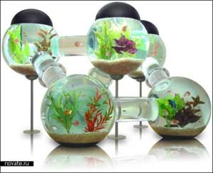
АКВАРИУМ - ИСКУССТВЕННАЯ ЭКОСИСТЕМА.

Slide 2
Подготовила:
Мищенко Ольга Анатольевна
Учитель начальных классов
ГБОУ школы №106
г.Санкт-Петербурга

Slide 3
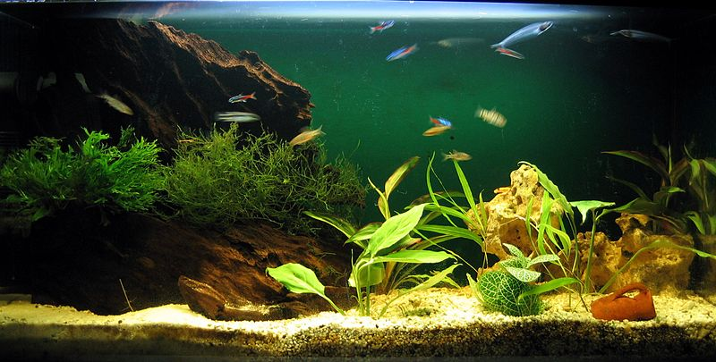
Аквариум — это экосистема. Ведь именно так мы называем сообщество животных и растений, существующее в определенных условиях.
Как и другие экосистемы, аквариум включает в себя несколько основных групп организмов, между которыми происходит непрерывный обмен веществ. Все подобные сообщества обладают определенным сходством.

Slide 4
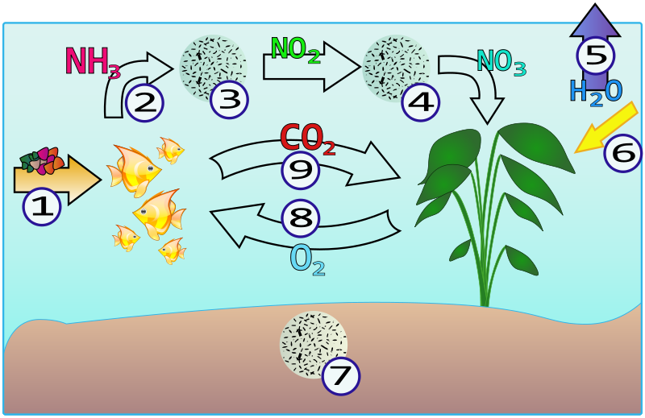
ПРИЗНАКИ ЭКОСИСТЕМЫ
1. Организмы экосистемы самодостаточны и могут существовать неограниченно долгое время, если условия остаются постоянными.
2. В каждой экосистеме можно выделить следующие составляющие:
производители
потребители
разрушители
3. Несмотря на круговорот веществ внутри экосистемы, часть энергии все же поступает в нее извне, а часть теряется ею.

Slide 5
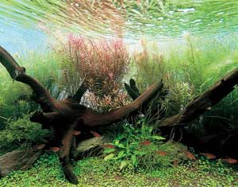
Аквариум, по сути, тоже является уменьшенной моделью гидро-экосистемы. Между аквариумом и природным водоемом, разумеется, существует множество различий, однако основные законы протекания всех процессов для них общие.
Никакая экосистема не вечна, - и как любой другой организм, она имеет три условные стадии развития:
молодость (или становление)
зрелость (или стабильное развитие)
старость (или деградация),
после прохождения которых первоначальная экосистема переходит в другую.

Slide 6
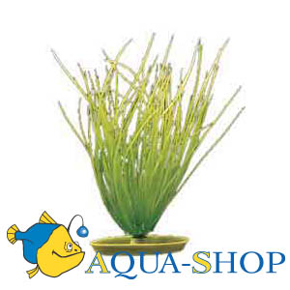
Особенности
При подборе обитателей домашнего водоёма, необходимо научиться следить за тем, чтобы физические особенности и жизненные потребности одних питомцев не наносили ущерб другим.
К примеру, нельзя совмещать в одном аквариуме одновременно и водные растения, и рыб, которые их поедают.
То же касается рыб и хищников, которые на них охотятся.
Кроме того, нельзя совмещать рыб с разными требованиями к среде обитания: освещению, температуре, составу воды.
Таким образом, важным условием продолжительного здоровья экосистемы является уравновешенный и разумный подбор обитателей аквариума по их функциональному назначению.

Slide 7
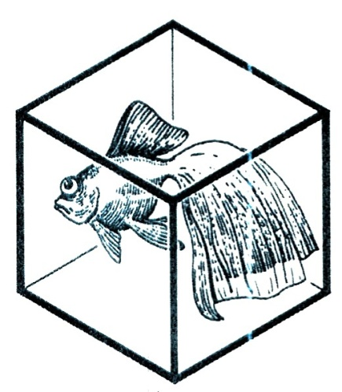
ГРУНТ КИСЛОРОД
Грунт – почва, образующая дно водоёма. Грунт нужен для того, чтобы в нём росли растения. Грунт не должен иметь острых кромок, о которые могут пораниться рыбы. Грунт – это крупный песок. Чтобы положить его в аквариум, его промывают от грязи. Лучше всего ещё и прокипятить. Потом ещё раз промывают под краном и засыпают на дно аквариума.
Кислород нужен для дыхания растений и животных. Рыбы дышат кислородом, который растворён в воде. Ясно, что чем дальше от поверхности, тем меньше кислорода в воде. Нужен дополнительный источник кислорода. Например, компрессор .

Slide 8
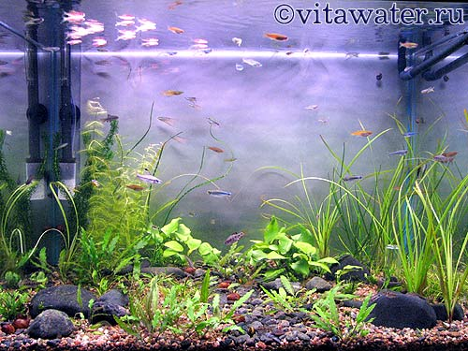
ОСВЕЩЕНИЕ
Аквариумные растения и рыбки нуждаются в правильном освещении. Свет, которым освещена комната, для них недостаточен. Вот почему для освещения аквариума используют люминесцентные лампы и лампы накаливания. Светильники с люминесцентными лампами более яркие и потребляют меньше электроэнергии.
При слабом освещении растения плохо растут, при слишком ярком — их угнетают водоросли.
Лампы устанавливают в крышках или рефлекторах, которые хорошо отражают свет. Лампы располагают ближе к переднему стеклу: в этом случае рыбы выглядят наиболее ярко и естественно, а растения поворачивают свои листья к зрителю.

Slide 9
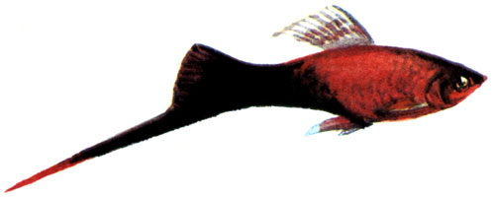
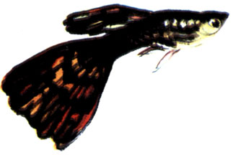
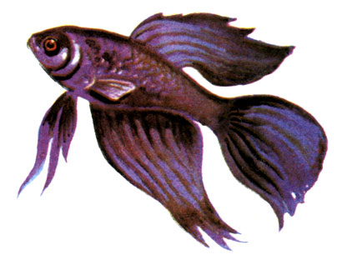
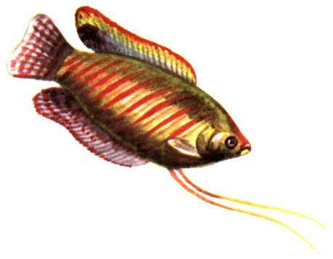
ОБИТАТЕЛИ
Живородящие рыбки. Это, пожалуй, самые распространенные питомцы аквариумистов, неприхотливые, разнообразные по форме и расцветкам, плодовитые. Мальки этих рыбок развиваются в организмах самок, появляясь на свет примерно через 30 дней. Новорожденные рыбешки тотчас после рождения могут питаться мелкими циклопами и умеют спасаться от врагов в зарослях растений. (Гуппи, Меченосцы)
Лабиринтовые рыбки. Эти рыбки дышат не только растворенным в воде кислородом, но и атмосферным воздухом, который периодически заглатывают ртом, поднимаясь для этого на поверхность. А икру и молодь лабиринтовых рыбок спасает от кислородного голодания своеобразная забота о потомстве, которую проявляют самцы. В период нереста они строят плавающие гнезда из пузырьков воздуха, каждый из которых заключен в слизистую оболочку. (Ляпиус, Бойцовая)

Slide 10
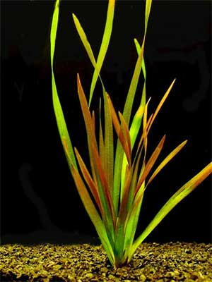
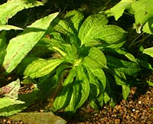
ОБИТАТЕЛИ
Аквариумные растения - в основном выходцы из тропических и субтропических стран, приспособленные к температуре от 18 до 35° С. В наших природных водоемах практически нет растений, пригодных для домашнего аквариума.
При выборе растений для декоративного аквариума надо учитывать их внешний облик, размеры по требуемой площади и высоте, число листьев и их «прозрачность» (от нее зависит проходимость света в нижние слои и возможность наблюдать расположенные сзади растения), сочетание по цвету и форме с соседними растениями, скорость роста.
Если этого не соблюдать, то через некоторое время после посадки одни растения начнут угнетать другие и в конце концов более слабые погибнут.

Slide 11
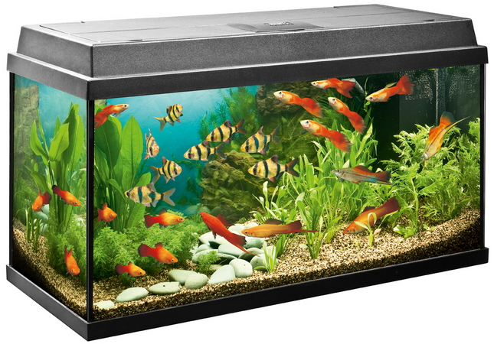
Растения в аквариуме выполняют различные функции необходимые как для рыб, так и для аквариума в целом. Живые растения в аквариуме - это прежде всего активный потребитель нежелательных в аквариуме органических веществ, таких как нитраты. При помощи растений в аквариуме устанавливается биологическое равновесие. Это источник кислорода для рыб, кроме того, многие виды рыб используют растения как укрытия и субстрат для нереста, например: скалярии, расборы и многие другие. Кроме того, хорошо растущие и развивающиеся растения - это несомненное украшение аквариума, придающее ему более естественный и привлекательный вид.

Slide 12
П О Д У М А Й!
Компоненты экосистемы | Аквариум – ЭКОСИСТЕМА? | Участие человека | Выводы Памятка начинающего аквариумиста
ВОДА | + |  | 1.Воду отстоять.
ПОЧВА | + Грунт |  | 2.Промыть средних размеров грунт.
СВЕТ | + лампа |  | 3.Использовать лампу и компрессор.
ВОЗДУХ | + компрессор
ПРОИЗВОДИТЕ ЛИ | + растения |  | 4.Посадить растения.
ПОТРЕБИТЕЛИ | + рыбы |  | 5.Немного неприхотливых обитателей.
РАЗРУШИТЕЛИ | +/- |  | 6.Следить за чистотой.

Slide 13
Вставь подходящие по смыслу слова
Мы узнали, что почва в аквариуме называется____________.
Источником кислорода для рыб являются ______________________________________________ _______________________________________________
Перед помещением рыб в аквариум необходимо____________________________________ Аквариумные растения и рыбки нуждаются в правильном_________________________________.

Slide 14
ИСТОЧНИКИ
http://www.edu.murmansk.ru/www/no/ped_master/iwakina.htm#s1
http://howitworks.iknowit.ru/paper1228.html
http://ornithology.su/books/item/f00/s00/z0000027/st005.shtml
http://www.fishaquarium.ru/osveshhenie-akvariuma/
http://aquaangel.ru/info/item/63.html
http://www.aquariumhome.ru/plant13.htm
http://www.tetrafish.ru/plants/main.php

